Slide 1

মাল্টিমিডিয়া শ্রেণিতে স্বাগত

Slide 2


পরিচিতি
ওয়াহিদুজ্জামান (ওয়াহিদ)
সহকারি শিক্ষক (আইসিটি)
গৌরিপুর বিলকিস মোশাররফ বালিকা উচ্চ বিদ্যালয়
দাউদকান্দি- কুমিল্লা ।
মোবাইল- 01829738388
শ্রেণিঃ ৯ম
বিষয়ঃ তথ্য ও যোগাযোগ প্রযুক্তি
অধ্যায়- দ্বিতীয়
পাঠঃ কম্পিউটার ও ইন্টারনেট ব্যবহারে আসক্তি
সময়ঃ ৫০- মিনিট
তাং-9/25/2019

Slide 3
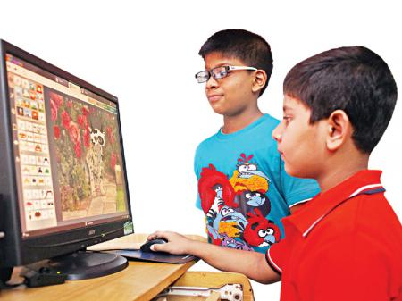
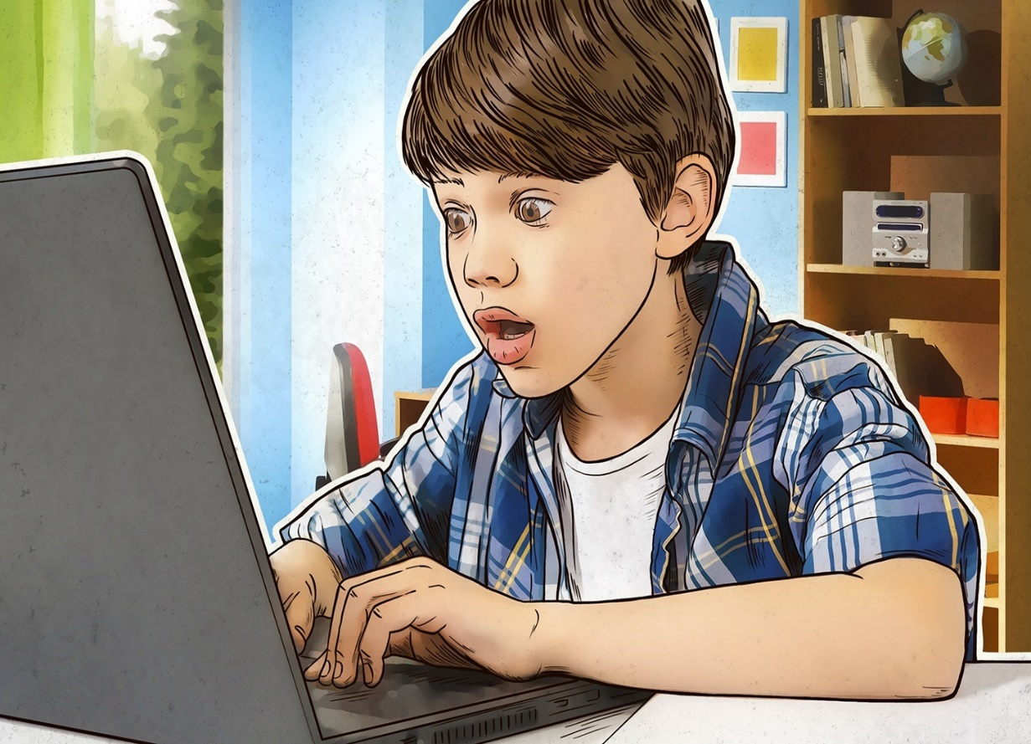
নিচের ছবিতে ছেলেরা কী করছে?
বেশি সময় ধরে কম্পিটারে গেম খেললে কী হয়?
কম্পিউটারে গেম খেলছে।
আসক্তিতে পরিণত হয়।

Slide 4
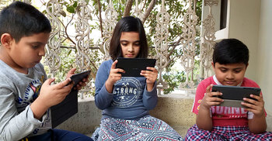
আসক্তি

Slide 5
শিখনফল
এই পাঠ শেষে শিক্ষার্থীরা…
আসক্তি কী তা বলতে পারবে;
সামাজিক নেটওয়ার্ক ব্যবহারের কুফল বর্ণনা করতে পারবে;
আসক্তি থেকে মুক্তি লাভের উপায় ব্যাখ্যা করতে পারবে ।

Slide 6
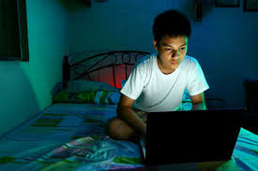
নিচের ছবিতে কী দেখছ?
আসক্তি শব্দটি কোথায় ব্যবহার করা হয় ?
মাদকে সাথে
আসক্তি হচ্ছে এক ধরনের টান যা আমরা বার বার অনুভব করি তখন তাকে আসক্ত বলা হয়।

Slide 7
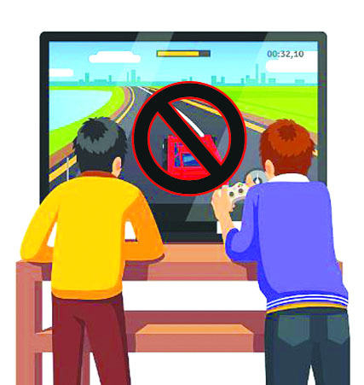
নিচের চিত্রে ছেলেরা কম্পিউটারে কী করছে?
অধিক সময় ধরে গেম খেললে কী হয়?

Slide 8
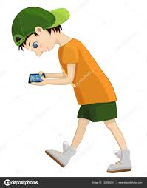
একক কাজ
আসক্তি বলতে কী বোঝায় লিখ?

Slide 9
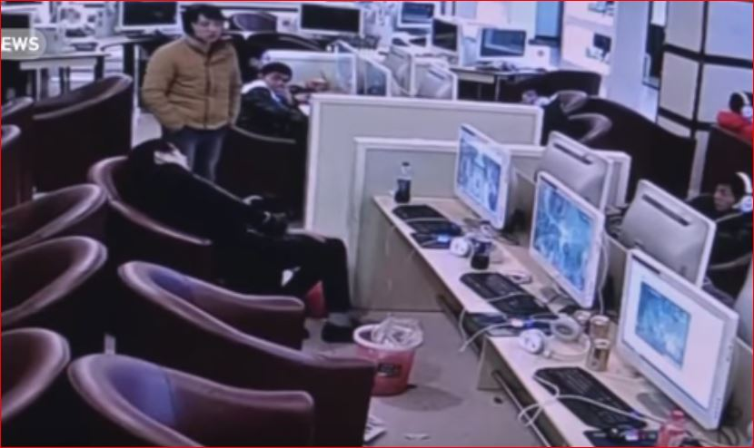
নিচের ছবিতে কী দেখছ?
কোরিয়ায় একজন মানুষ টানা পঞ্চশ ঘন্টা কম্পিউটার খেলে মৃত্যুর কোলে ঢলে পড়েছিল ।

Slide 10
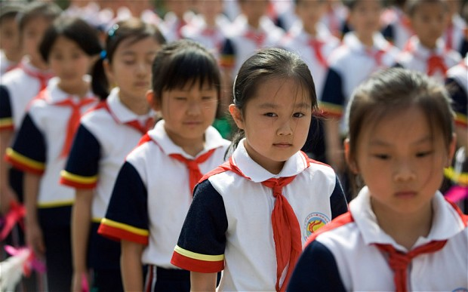



নিচের চিত্রে কী কী দেখছো?
নিচের ২টি চিত্রে কোন দেশের মানুষ দেখতে পারছ?
চীন দেশের সন্তান
ডলার
চীনের দম্পতি তাদের তিন সন্তানকে ৯০০০ ডলারের বিনিময়ে বিক্রয় করেছিল।
চিত্রের মানুষ দুইটি চীনের, সম্পর্কে তারা স্বামী স্ত্রী।

Slide 11
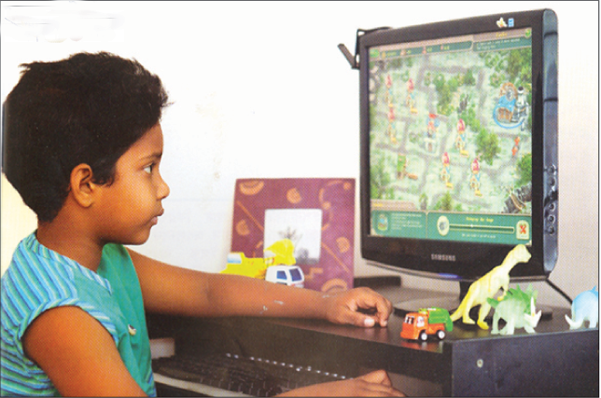

আসক্তির কুফল
কম্পিউটার গেম ছাড়া কোন কিছুই ভাবতে চায় না ।
লেখা পড়ায় ক্ষতি

Slide 12
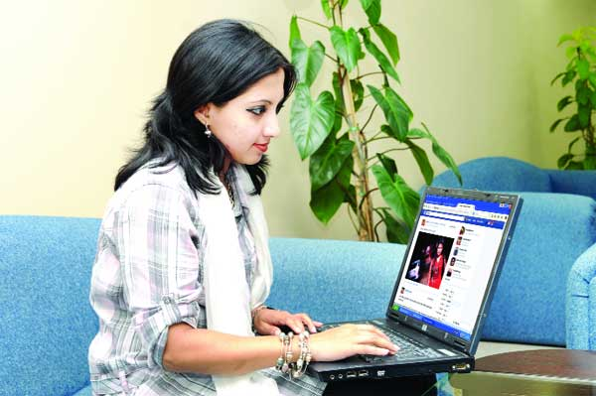
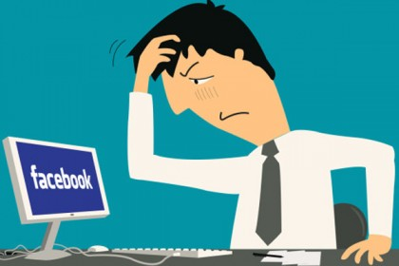
নিচের ছবিতে কী দেখছ?
ফেসবুকে সময় ব্যয়
তখন কোন যুক্তি কাজ করে না

Slide 13


নিচের ছবিতে কী দেখছ?
নেটওয়ার্ক ব্যবহারে অসামাজিক হওয়া
সামাজিক যোগাযোগ মাধ্যম ব্যবহার ফলে ছাত্র-ছাত্রীদের স্বাভাবিক জীবন ধ্বংস হয়ে যাচ্ছে।

Slide 14

জোড়ায় কাজ
সামাজিক নেটওয়ার্ক ব্যবহারের নেতিবাচক দিক গুলো লিখ ।

Slide 15

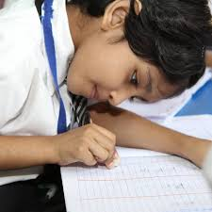
আসক্তি থেকে মুক্তির উপায়ঃ
মনোযোগের সাথে লেখাপড়া করা।
হোমওয়ার্ক তৈরি করা।

Slide 16
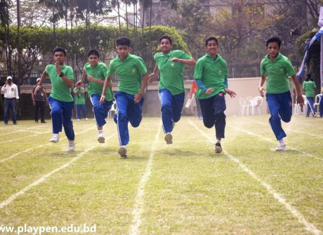
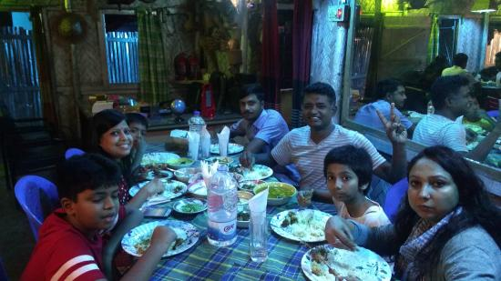
নিচের ছবিতে কী দেখছ?
পরিবারের সাথে সময় ব্যয় করা ।
নিয়মিত খেলাধূলা করা।

Slide 17
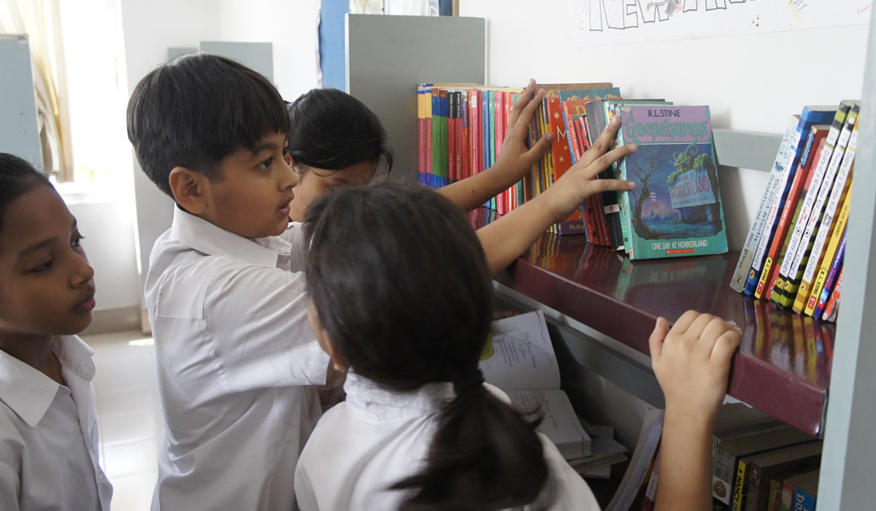
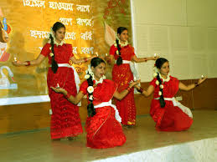
নিচের ছবিতে কী দেখছ?
পাঠ্য বইয়ের বাহিরের কর্মকান্ড সাথে জড়িত হওয়া।
গল্পের বই পড়া ।

Slide 18
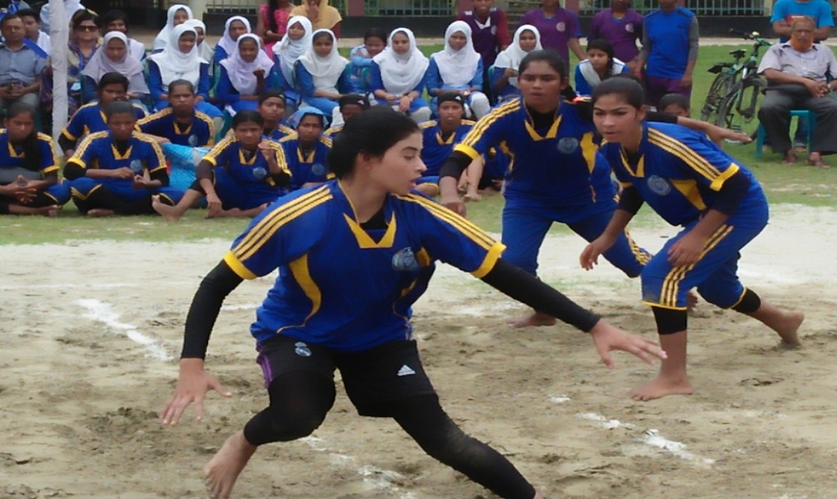
দলগত কাজ
আসক্তি থেকে মুক্তি লাভের উপায় গুলো লিখ ।

Slide 19
মূল্যায়ন
IAD এর পূর্ণরূপ কী?
(ক) Integrated access device
(খ) Internet addiction disorder
(গ) Intelligent Assist Device
(ঘ) Intelligent Access Device
সমাধান:-খ
নিচের কোনটি সামাজিক যোগাযোগ মাধ্যম ?
ক) ইন্টারনেট ব্রাউজার খ) ইউটিউব
গ) টুইটার ঘ) ভাইবার
সমাধান:-গ

Slide 20
বেশি সময় ধরে কম্পিউটার ও ইন্টারনেট ব্যবহারের ফলে কী ঘটে?
ক) সময় অপচয় খ) স্বাস্থ্য ঝুঁকি
গ) আসক্তি ঘ) কোনটিই নয়
সমাধান:-গ
সাধারণত আসক্তি শব্দটি কোথায় ব্যবহার করা হয় ?
ক) মাদকে খ)কম্পিউটারে
গ) ইন্টারনেটে ঘ) সামাজিক সাইটে
সমাধান:-ক
কারা কম্পিউটার চালাতে প্ররোচিত করে?
ক) বন্ধুরা খ) বাবা-মা গ) শিক্ষক ঘ) ভাই-বোন
সমাধান:-ক

Slide 21

বাড়ির কাজ
দৈনন্দিন জীবনে আসক্তির লক্ষণ গুলো লিখ ।

Slide 22

তোমাদের সবাইকে ধন্যবাদ

